Slide 1
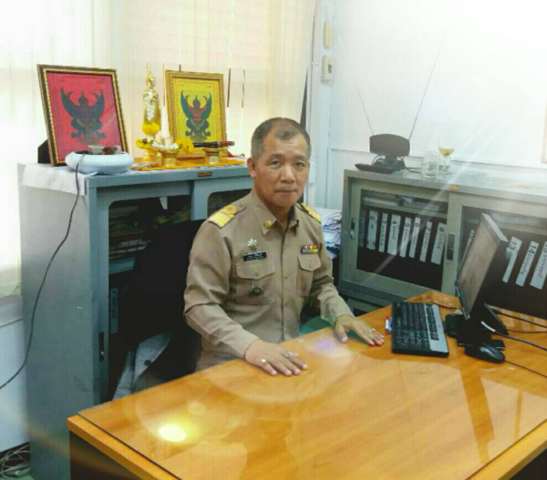
งานการข่าว
นายสยมภู อภิรัฐวงศ์
นักการข่าวชำนาญการพิเศษ
ส่วนการข่าว สำนักกิจการความมั่นคงภายใน กรมการปกครอง

Slide 2
ความรู้ทั่วไปเกี่ยวกับงานข่าว
1. ความหมาย
1.1 “ข่าว” คือเรื่องราวบรรดาเหตุการณ์ทั้งปวงที่ปรากฏขึ้น เมื่อพิจารณาแล้วว่า มีความเกี่ยวข้องกับงานในหน้าที่จึงกำหนดให้เป็น “ ข่าวสาร” และเมื่อนำมาผ่านกระบวนการดำเนินกรรมวิธีด้านการข่าวแล้ว ก็จะได้ “ข่าวกรอง”
ความหมายโดยละเอียดอาจพิจารณาได้ ดังนี้
ข่าว (NEWS)
ข่าวสาร (Information)

Slide 3
ข่าวลือ (Rumor)
ข่าวกรอง (Intelligence)
ข้อมูล (Data)
1.2 หน่วยข่าว คือ หน่วยงานปฏิบัติการด้านการข่าว รวมถึงการควบคุมการปฏิบัติงานข่าวและหน่วยงานสนับสนุน หน่วยงานที่อาจเป็นบุคคล กลุ่มบุคคล องค์กร หรือหน่วยงานของรัฐหรือเอกชนก็ได้

Slide 4
1.3 บุคคลที่เกี่ยวข้องในงานการข่าว
- ผู้อุปถัมภ์
- ผู้ใช้ประโยชน์จากข่าว
- ผู้บริหารข่าว
- ผู้วางแผน/อำนวยการ
- ผู้รวบรวม
- ผู้วิเคราะห์
- ผู้ผลิตข่าว
- ผู้กระจายข่าว

Slide 5
1.4 แหล่งข่าว (ลข.)
1.5 หลักการในการปฏิบัติงานข่าวลับ
- หลักการตัดตอน (Cut-out)
- หลักให้รู้เท่าที่จำเป็นต้องรู้ (Need to know)
- หลักการแบ่งงานทำเป็นส่วนๆ (Compartmentation)
- หลักการรักษาความปลอดภัย

Slide 6
หลักนิยมงานข่าว
1. ถูกต้อง
2. ทันเวลา
3. พอเพียง
4. ใช้ประโยชน์ได้
5. ปลอดภัย

Slide 7
วงรอบข่าวกรองและการปฏิบัติ
กระบวนการข่าวกรอง หรือที่เรียกว่า “วงรอบข่าวกรอง” จะมีองค์ประกอบสำคัญ 4 ประการ มีการปฏิบัติต่อเนื่องกันไปไม่มีที่สิ้นสุดในลักษณะวงกลม หรือวงรอบ โดยมีองค์ประกอบ 4 ประการ คือ 1. การวางแผน/อำนวยการ 2.รวบรวม 3. วิเคราะห์ 4.ใช้ประโยชน์
1.การวางแผน/อำนวยการ
เพื่อกำหนดแนวทางในการปฏิบัติงาน และการบังคับบัญชา กำกับดูแล ซึ่งมีแนวทางปฏิบัติ ดังนี้

Slide 8
- กำหนดความต้องการข่าวกรอง
- การกำหนดความเร่งด่วน เป็นการกำหนดระยะเวลาแน่นอนว่า ข่าวสารใดจะต้องได้เมื่อไร จึงจะตอบสนองความต้องการข่าวสารนั้น
- การกำหนดสิ่งบอกเหตุ
- การกำหนดและจัดทำคำสั่ง/คำขอ
- การคัดเลือก จนท.รวบรวมข่าวสาร/ดำเนินกรรมวิธีต่อข่าวสาร โดยจะต้องพิจารณาว่าบุคคลใด หรือหน่วยงานใดสามารถหาข่าวตาม หขส.ได้ดีที่สุด โดยพิจารณาจากความสามารถ ความเหมาะสม ความพอพียงและความสมดุล ทั้งนี้การรวบรวมควรทำจากหลายแหล่ง หรือใช้ จนท.หลายคน เพื่อตรวจสอบประเมินข่าวสาร

Slide 9
- หัวข้อสำคัญในการวางแผน
แนวทางในการวางแผน เพื่อกำหนดการปฏิบัติงาน มีหัวข้อสำคัญคือ
1. พิจารณาประเด็นข่าวสารสำหรับ หขส. ที่ต้องการทราบ โดยดูจากคำสั่ง / คำขอ
2. พิจารณาสถานการณ์และข้อมูลต่างๆทั้งฝ่ายเราและฝ่ายตรงข้าม
3. พิจารณาวิธีการและผู้ปฏิบัติงาน
4. กำหนดมาตรฐานการรักษาความปลอดภัยในการปฏิบัติงาน(รปภ.)
5. กำหนดความเร่งด่วนและความสำคัญ
6. อื่นๆ ที่จำเป็น

Slide 10
2. การรวบรวม คือการกระทำเพื่อให้ได้มาซึ่งข่าวสารที่ต้องการ หรือเรียกง่ายๆว่า “ การหาข่าว” ซึ่งวิธีการรวบรวมอาจแบ่งแบบง่ายๆได้เป็น 2 วิธี คือ 1.การหาข่าวด้วยตนเอง 2. การใช้ผู้อื่น
1.การหาข่าวสารด้วยตนเอง มี 5 วิธี
1.1 การสืบค้น
1.2 การสังเกต
1.3 การถาม มี 3 วิธี คือ
- การซักถาม
- การลวงถาม
- การสัมภาษณ์

Slide 11
1.4 การสะกดรอยตาม (Surveillance)
1.5 การใช้เครื่องมือ
2. การใช้ผู้อื่น คือการใช้แหล่งข่าว (ลข.) ซึ่งในที่นี้ ลข. หมายถึงบุคคลที่จัดตั้งไว้ โดยผ่านกรรมวิธีอย่างถูกต้องตามขั้นตอนต่างๆ ที่กำหนดแล้ว จนเป็นผู้ที่ได้รับมอบหมายใช้ปฏิบัติงานในข่ายงานร่วมกับ จนท.ข่าว ตามภารกิจที่ได้รับมอบหมาย โดยมีการสั่งใช้ ควบคุม กำกับ ดูแล อย่างเด็ดขาดและต่อเนื่อง ซึ่งการจัดตั้งบุคคลเป็นแหล่งข่าว มีแนวทางในการปฏิบัติ ดังนี้
2.1 หลักเกณฑ์การคัดเลือกบุคคล
2.2 ขั้นตอนการคัดเลือกบุคคลเพื่อจัดตั้งเป็น ลข.
2.3 การใช้แหล่งข่าว
2.4 การซักไซ้แหล่งข่าว

Slide 12
3. การวิเคราะห์ ในที่นี้จะขอกล่าวเฉพาะ การประเมินความน่าเชื่อถือของข่าวสาร ว่ามากน้อยเพียงใด อาจแยกพิจารณาได้ ดังนี้
3.1 การประเมินค่า
การให้ค่าของข่าว
3.2 การตีความ
4. การใช้ประโยชน์ หมายถึง การส่งข่าวสารและข่าวกรองอย่างทันเวลา ในรูปแบบและเครื่องมือที่เหมาะสมไปยังผู้ที่มีความต้องการข่าว

Slide 13
วงรอบข่าวกรอง

Slide 14
การรายงาน
การรายงาน เป็นหัวใจสำคัญของงานการข่าว แม้ จนท. หรือ ลข. จะรวบรวมข่าวสารได้ดีเพียงใด หากไม่สามารถรายงานให้ผู้เกี่ยวข้องทราบได้ ก็ไร้ค่า หรือ ไม่มีประโยชน์
ประเภทของการรายงาน
1.รายงานด่วน
2.รายงานตามวงรอบ
3.รายงานเฉพาะกรณี

Slide 15
ระดับการรายงาน
1.รายงานให้เจ้าหน้าที่ทำการวิเคราะห์
- รายงานตามข้อเท็จจริงที่เกิดขึ้นหรือได้รับรายงาน ไม่สอดแทรกอคติหรือความเห็นส่วนตัวลงไป
- สาระสำคัญของการรายงาน คือ ถูกต้อง พอเพียง ทันเวลา ใช้ประโยชน์ได้
2.การรายงานหน่วยเหนือแจ้งหน่วยรองหรือหน่วยข้างเคียงและกระจายภายในหน่วย

Slide 16
การต่อต้านข่าวกรอง
การต่อต้านข่าวกรอง คือมาตรการต่างๆในการรักษาความปลอดภัยหรือป้องกันข่าว หรือเป้าหมายอันเป็นข่าวและเพื่อเป็นการสกัดกั้น/บั่นทอนความสามารถในการหาข่าว การจารกรรม การก่อวินาศกรรม และการบ่อนทำลายของฝ่ายตรองข้าม แบ่งออกเป็น
- มาตรการเชิงรับ
- มาตรการเชิงรุก

Slide 17
การรักษาความปลอดภัย
หลักการรักษาความปลอดภัย กล่าวโดยสรุป คือ การป้องกันไม่ให้บุคคลที่ไม่มีหน้าที่หรือจำเป็นที่จะรับรู้ข้อมูลข่าวสาร ได้เข้าถึงหรือรับรู้ข้อมูลข่าวสารนั้น การรักษาความปลอดภัยแยกได้ 4 ประเภท
1.บุคคล
2.เอกสาร
3.สถานที่
4.การติดต่อสื่อสาร

Slide 18
การหาข่าวบางครั้งต้องเกี่ยวข้องกับกลุ่มบุคคลนอกกฎหมาย ผู้ปฏิบัติงานต้องใช้ความระมัดระวัง ซึ่งมีแนวทาง ดังนี้
1.การรักษาความปลอดภัยองค์กร
2.การรักษาความปลอดภัยส่วนบุคคล
3.การรักษาความปลอดภัยของภารกิจ
4.การรักษาความปลอดภัยในการปฏิบัติการ
5.การรักษาความปลอดภัยของแหล่งข่าว

Slide 19
หลักการสำคัญในการรักษาความปลอดภัย
1.หลักการให้รู้เท่าที่จำเป็น (Need to Know)
- ผู้ปฏิบัติหน้าที่ต้องมีความรู้ แต่ไม่ต้องรู้ทุกเรื่อง
2.หลักการตัดตอน (Cut-Out)
- เป็นการตัดตอนความสัมพันธ์ระหว่าง จนท.ด้วยกัน และกับแหล่งข่าว
3.หลักการแบ่งงานเป็นส่วนๆ (Compartmentation)
- แต่ละส่วนจะแบ่งความรับผิดชอบและหน้าที่ โดยจะไม่รู้ว่า ส่วนอื่นทำหน้าที่ใดบ้าง

Slide 20
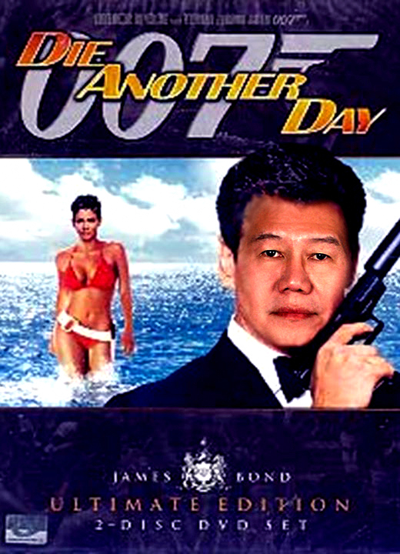
จบแล้วครับ
ไม่ทราบว่าท่านใดมีคำถามบ้างครับ

